Slide 1

KIẾN TẠO ĐỊA HÌNH
Uốn Nếp và Đứt Gãy: Bí mật tạo nên vẻ đẹp Trái Đất

Slide 2
KHÁM PHÁ ĐỊA LÝ
Điều gì đã định hình nên cảnh quan hùng vĩ của hành tinh chúng ta?
1
2
Hiểu rõ
Phân biệt
Khái niệm & nguyên nhân của uốn nếp.
Đứt gãy và những dấu hiệu nhận biết.
3
4
Vận dụng
Phát triển
Giải thích sự hình thành địa hình thực tế.
Kỹ năng phân tích & làm việc nhóm.

Slide 3
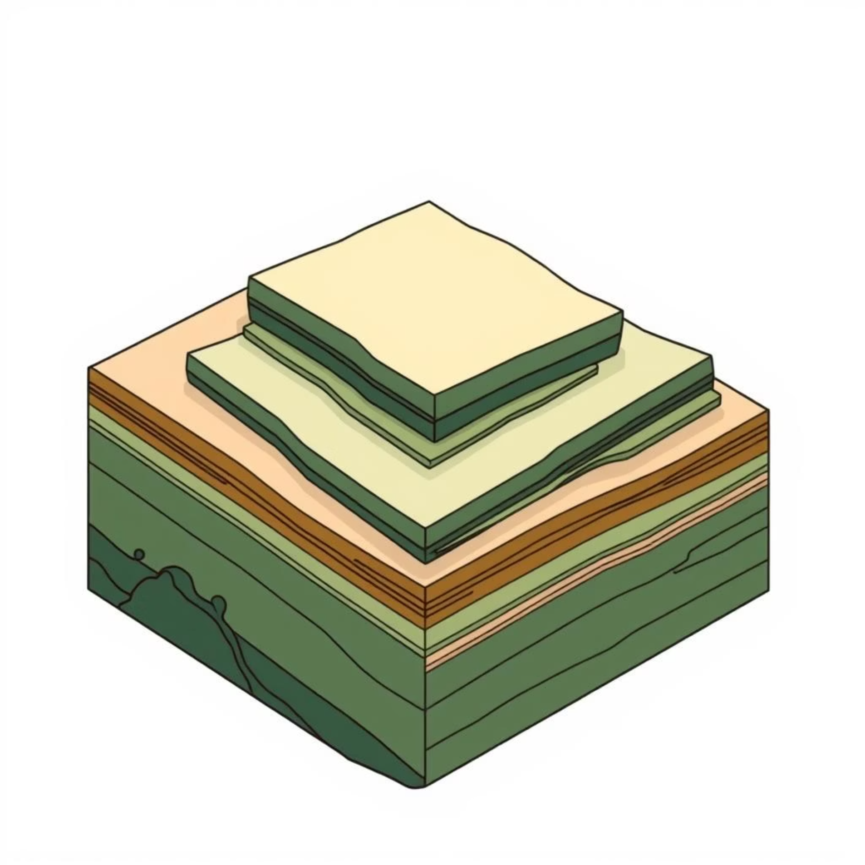
HIỆN TƯỢNG UỐN NẾP
Khi Lực Nén Biến Đổi Địa Hình
Khái Niệm
Hiện tượng uốn nếp là quá trình các lớp đá bị biến dạng thành các nếp uốn lượn do tác động của lực nén ngang từ nội lực Trái Đất.
Biểu Hiện
Các lớp đá không bị phá vỡ.
Tạo thành hình cung, sóng lượn.
Thường xuất hiện ở các loại đá mềm dẻo như đá phiến, đá sét.

Slide 4
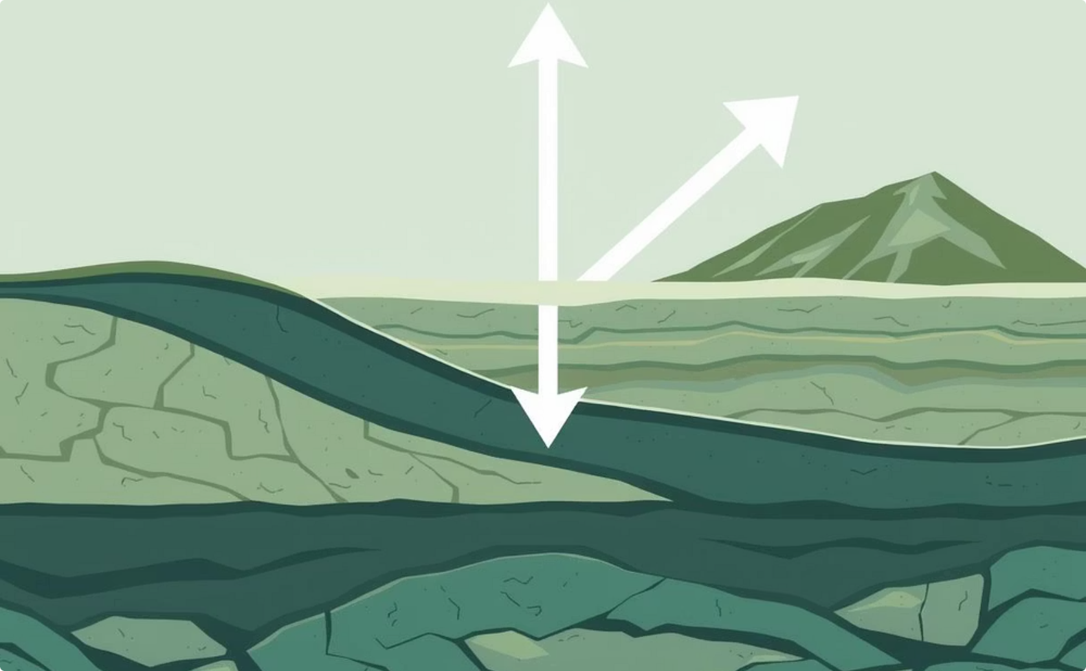

UỐN NẾP: NGUYÊN NHÂN & KẾT QUẢ
Nguyên Nhân
Địa Hình Hình Thành
Lực nén ngang mạnh mẽ từ vận động kiến tạo.
Dãy núi uốn nếp, đồi lượn sóng.
Dãy Ural (Nga)
Thiên Sơn (Trung Á)

Slide 5
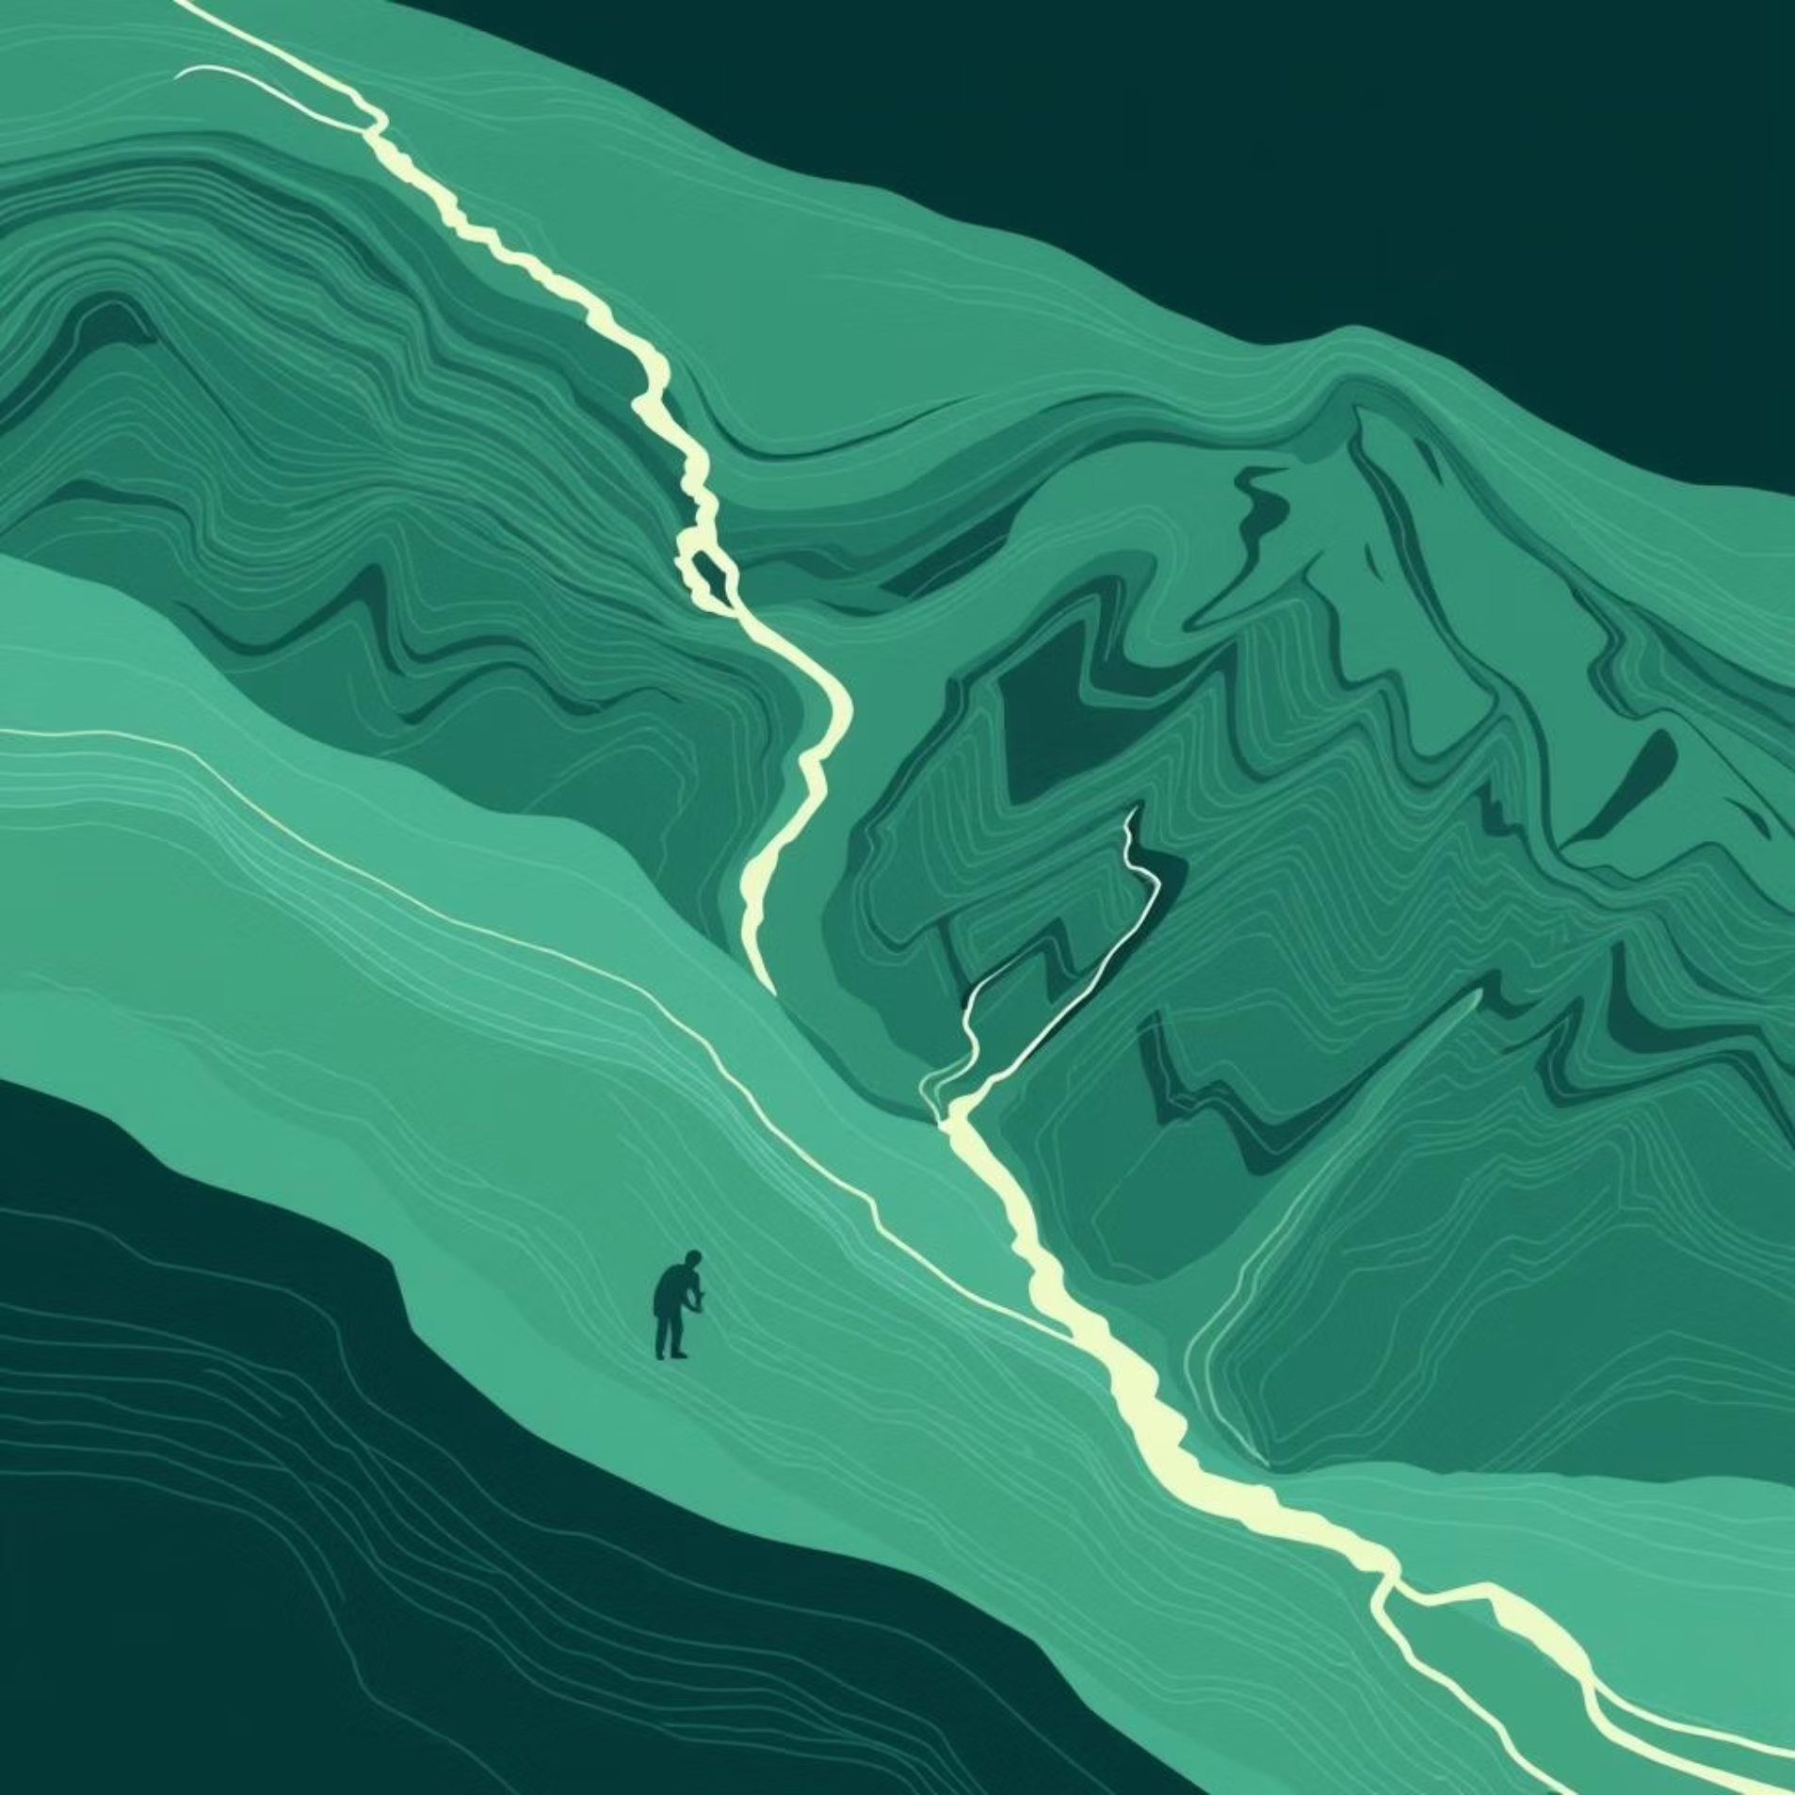
HIỆN TƯỢNG ĐỨT GÃY
Khi Lực Ép Phá Vỡ Cấu Trúc Địa Chất
Khái Niệm
Hiện tượng đứt gãy là quá trình các khối đá bị nứt, tách rời và dịch chuyển tương đối nhau do tác động của lực căng hoặc lực nén quá lớn.
Biểu Hiện
Các lớp đá bị phá vỡ, tách rời.
Hình thành các khe nứt, vết nứt lớn.
Thường xảy ra ở các loại đá cứng, giòn như đá granite, đá bazan.

Slide 6

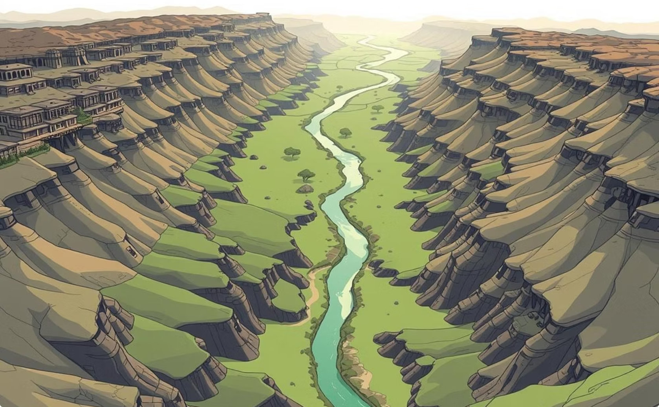
ĐỨT GÃY: NGUYÊN NHÂN & KẾT QUẢ
Nguyên Nhân
Địa Hình Hình Thành
Lực căng hoặc lực nén mạnh vượt quá giới hạn chịu đựng của đá.
Thung lũng, hẻm vực, địa hào, địa lũy.
Thung lũng Sông Hồng (Việt Nam)
Hẻm vực Grand Canyon (Mỹ)

Slide 7
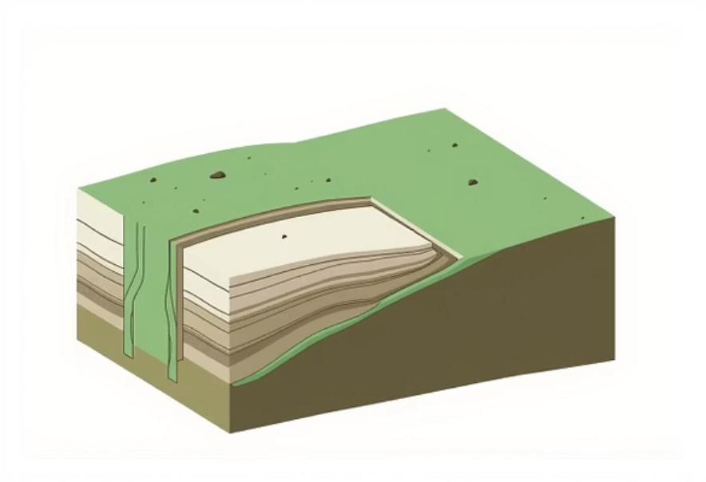
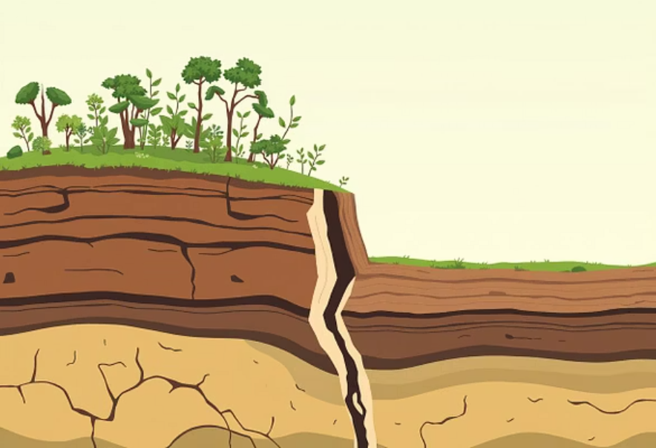
UỐN NẾP & ĐỨT GÃY
Điểm giống và khác nhau
Uốn Nếp
Đứt Gãy
Đá biến dạng dẻo, không bị phá vỡ. Hình thành núi uốn nếp, đồi.
Đá bị phá vỡ, dịch chuyển. Hình thành thung lũng, hẻm vực.
Nguyên nhân: Lực nén ngang.
Nguyên nhân: Lực nén/căng quá giới hạn.
Xảy ra ở đá mềm, dẻo.
Xảy ra ở đá cứng, giòn.
Cả hai đều là kết quả của nội lực Trái Đất, góp phần kiến tạo địa hình.

Slide 8



ỨNG DỤNG THỰC TIỄN
Hiểu biết về uốn nếp và đứt gãy mang lại ý nghĩa gì?
Quy Hoạch Xây Dựng
Khai Thác Tài Nguyên
Phòng Tránh Thiên Tai
Xác định vị trí an toàn cho công trình, tránh vùng đứt gãy nguy hiểm.
Tìm kiếm khoáng sản, dầu khí thường tích tụ ở các nếp uốn, đứt gãy.
Dự báo động đất, cảnh báo sạt lở đất tại các khu vực hoạt động đứt gãy.

Slide 9

HOẠT ĐỘNG NHÓM
Cùng Kiến Tạo Địa Hình!
Phân tích hình ảnh & sơ đồ.
Thảo luận, chia sẻ ý kiến.
Trình bày kết quả.
Phát triển kỹ năng làm việc nhóm & thuyết trình.
Cùng nhau, chúng ta sẽ làm chủ kiến thức!

Slide 10

KHÁM PHÁ LUÔN TIẾP DIỄN
Thế giới tự nhiên luôn ẩn chứa bao điều kỳ diệu.
Hãy giữ lấy lòng yêu thích khám phá Địa lí và những hiện tượng tự nhiên quanh ta!

